Slide 1
образотворче мистецтво кінця ХХ-початку ХІХ ст.
Підготувала
Учениця 11-А класу
Щербанюк Юліанна

Slide 2
Україна сьогодні стоїть перед важливою проблемою відновлення цілісної картини національного образу культури, набуття культурою національної ідентичності. Нова історична реальність є сама собою морально-психологічним стимулом для такого духовного оновлення. Проте, як свідчить більш ніж як 15-річний досвід незалежної України, сучасна держава і культура не може й досі розраховувати на загальнодержавну національну ідею як спосіб самоусвідомлення нації, її характеру, на чітко сформульовану і науково пояснену для сучасного покоління українців гармонійну культурну концепцію духу нації, без якої неможливо здійснювати успішне й ефективне управління державою.

Slide 3
Сучасне українське образотворче мистецтво як втілення менталітету українців.
Постмодернізм

Slide 4
В умовах незалежної України головна увага державних і недержавних структур і організацій зосереджувалася на сприянні вільному розвиткові всіх стилів і жанрів українського образотворчого мистецтва, широкій популяризації його шляхом улаштування всеукраїнських, обласних, групових та персональних виставок. Значне зацікавлення громадськості викликали Всеукраїнські виставки до 400-річчя від дня народження Б. Хмельницького, до 10-ї річниці Чорнобильської трагедії, до 5-ї річниці проголошення незалежності України. Українські митці брали участь у міжнародних виставках із живопису, графіки, гобелену в Білорусі, Польщі, Угорщині. В Україні здобули популярність виставки відомих українських художників

Slide 5
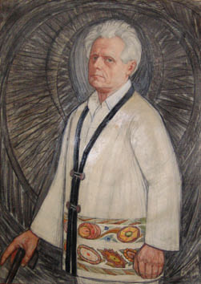
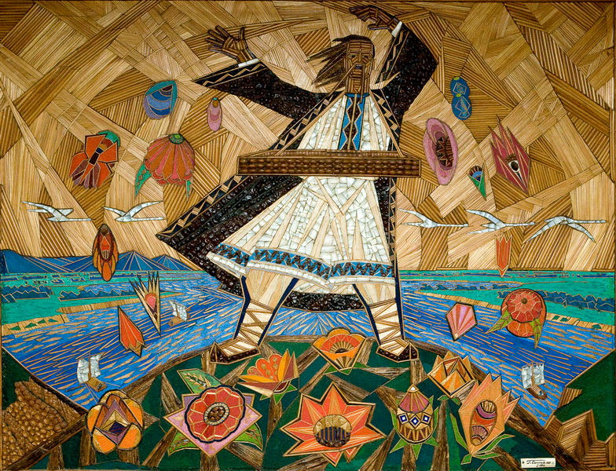
Григорій
Синиця

Slide 6
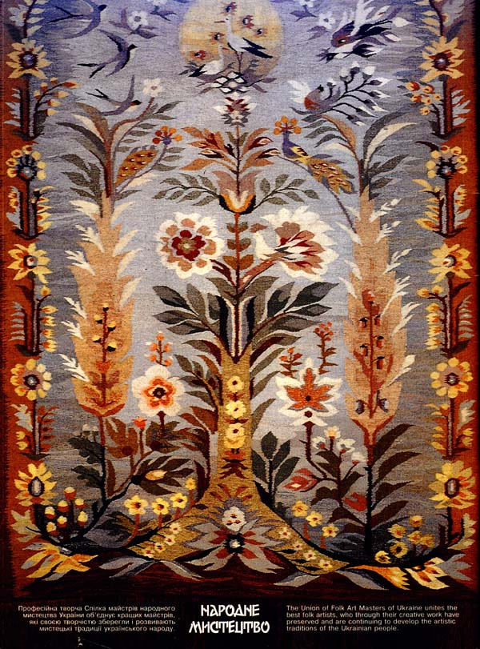
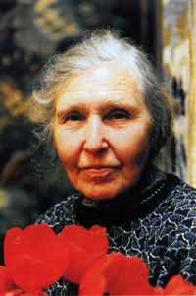
Надія Бобренко
Килим "Лелечине сонце"

Slide 7
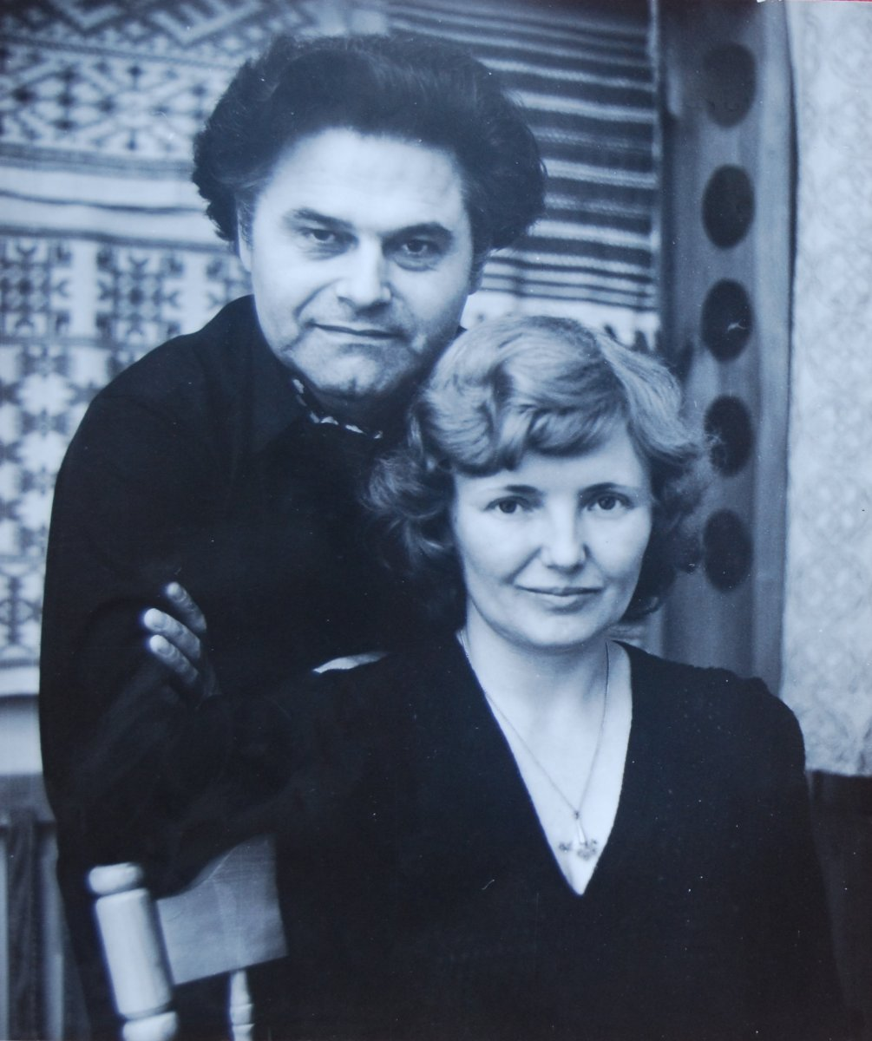
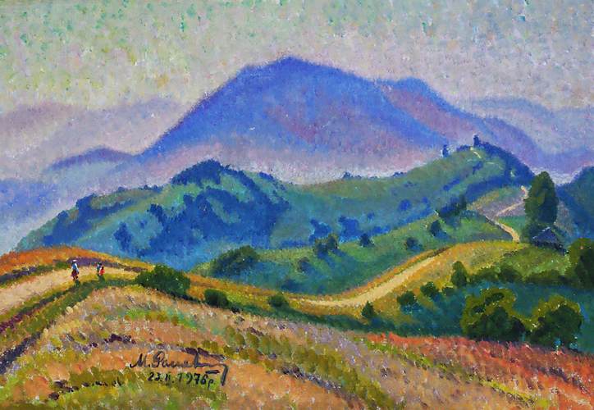
Михайло
Романишин
Новая дорога на перевал

Slide 8
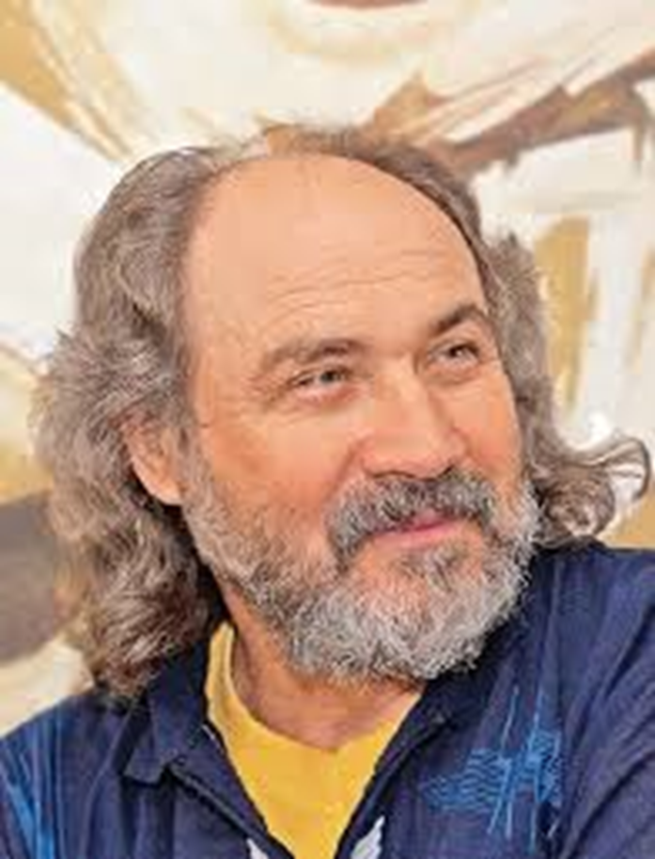
Чіткий портрет нашого життя простежується у творчості талановитого художника Валерія Франчука. Всього він брав участь у 25 виставках, п'ять з яких – персональні.

Slide 9
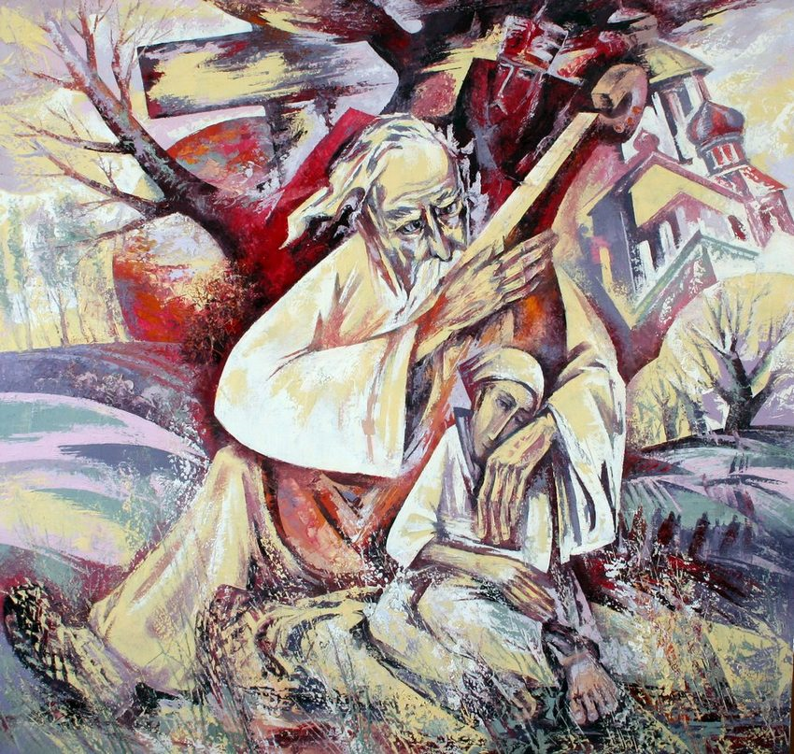
Не рони вербо сліз
над водою (2007р.)

Slide 10
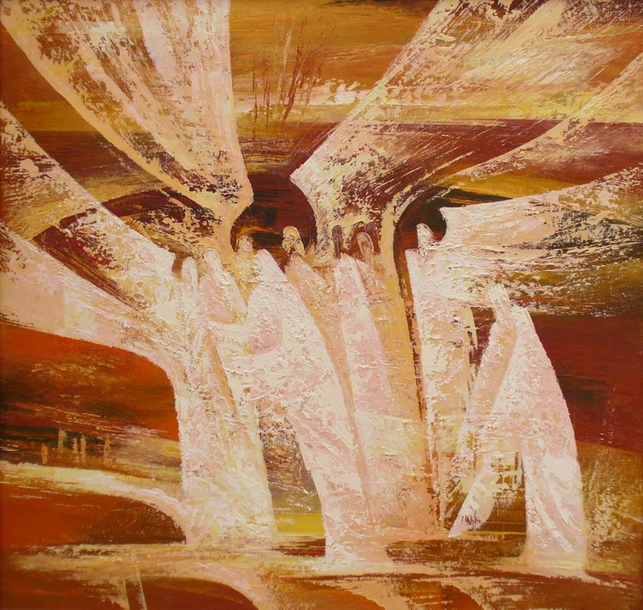
Не стало людей,
тільки душі...(1994-2003рр)

Slide 11
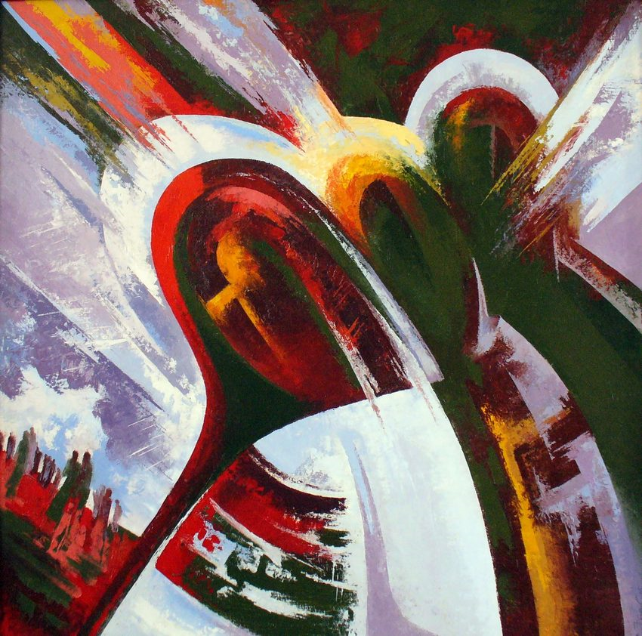
Вони пішли, та чи
залишилися ми?
(2005-2006р.)

Slide 12
Важливим чинником у розвитку образотворчого мистецтва в Україні протягом 1990-х рр. стала діяльність галерей, які не лише репрезентують здобутки художників України, а також створюють дистанцію між елітарним мистецтвом та міщанськими смаками. Серед найбільш відомих в Україні – Центр мистецтва "Славутич", Центр сучасних мистецтв "Брама", художні галереї "Бланк-Арт", "Лаврські дзвони", "Пектораль", "НЕФ", "Ірена", "Малярський закут", "А-Акварель", "Ґрифон", "Мистецький льох", "Артвітрила", галерея мистецтв Києво-Могилянської академії, галерея "Дім Миколи". Відомі також своєю діяльністю одеська галерея "Човен", Південноукраїнський центр сучасного мистецтва в Запоріжжі.

Slide 13
Прикметна риса українського мистецтва – увага до натурфілософського, духовності, космічного початку. У "Квітучій планеті" І. Марчука відчувається глибоке та природне поріднення людини з навколишнім світом. Картини О. Дубовика, Е. Петренка, Ю. Шевченка – це своєрідні картини-ідеї, в яких відчутна космічна основа.

Slide 14
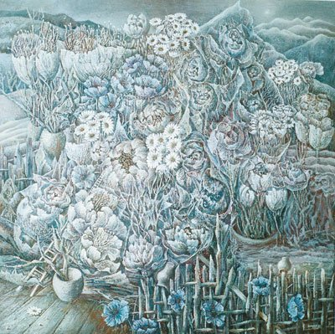
"Квітуча планета"
І. Марчука

Slide 15
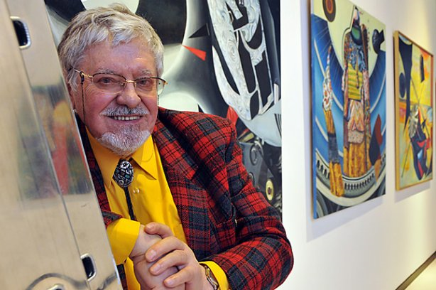
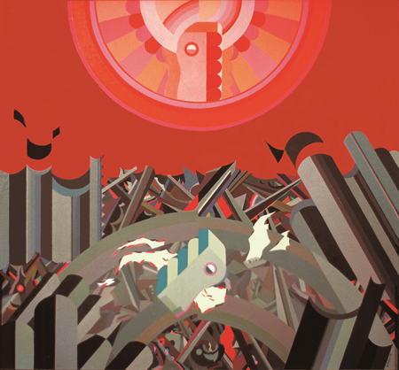
Олександр Дубовик

Slide 16
Українські художники лише напівсприйняли одне з найголовніших правил гри поставангарду: постійно ставити питання, запозичувані з нехудожньої сфери — науки, ідеології, соціології тощо, але вирішуються вони пластичною мовою, а не мовою символів "об'єкта", хепенінгу. Особливістю національної традиції є чуттєво-образне, духовно-релігійне, екзистенціальне усвідомлення людського буття на противагу західній ментальності, в якій панували неологізм, імперативність мислення, тиранія абстракції. А звідси зв'язок з непроминущим, вічним, життєустрій, естетизм, катарсичне переживання, що простежується в творах українських митців.
Прикладом цього напряму є представник українського трансавангарду Арсена Савадова, картина якого "Смуток Клеопатри" (1987 р.) стала своєрідною емблемою українського постмодернізму. Митця турбує довічна проблема Життя і Смерті, торжества духовного в світі, єдність духу і матерії, мистецтва і сучасності, але зовсім по-різному підходять вони до її втілення.

Slide 17
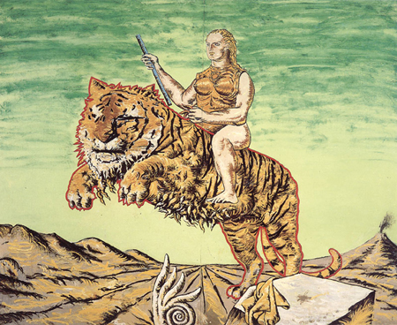
Арсен Савадав
«Сум Клеопатри»

Slide 18
Висновок
Отже, попри всі соціально-економічні труднощі, українське мистецтво живе й набирає сили як уособлення національної духовності та менталітету. Немало талановитих українських художників, які працюють в Україні чи за її межами, знані в світі й достойно репрезентують мистецтво свого народу. А сучасне українське необарокове (постмодерністське) мистецтво розробляє ті ж самі теми, проблеми, що й сучасні художники Заходу, використовує ідентичні прийоми, залишаючись у межах національних особливостей, архетипів, та традицій.

